Slide 1


Desenvolvendo aplicativos híbridos com

Slide 2

Quem sou eu?
Antonio Carlos
22 Anos
Desenvolvedor
Microsoft Certified Professional
Solteiro
github.com/juninmd

Slide 3

Ionic?

Slide 4






Um pouco de história

Slide 5

A criação
Ionic foi criado em 2012.
No inicio a ideia é gerar facilidades e boas praticas otimizando as habilidades de desenvolvedores web na construção de aplicativos móbile.
Desenvolver nativamente necessitava muito tempo, esforço para soluções simples.
Se tornou uma stack de desenvolvimento, contendo como base o framework AngularJS (Angular 1)

Slide 6
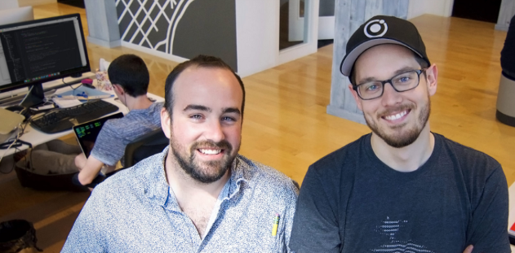
Fundadores Ionic
Max Lynch
Ben Sperry

Slide 7

Por que Ionic?
Com seus conhecimentos de desenvolvimento web você consegue desenvolver para diversas plataformas.

Slide 8

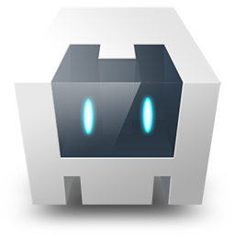








Quais tecnologias envolve o Ionic

Slide 9
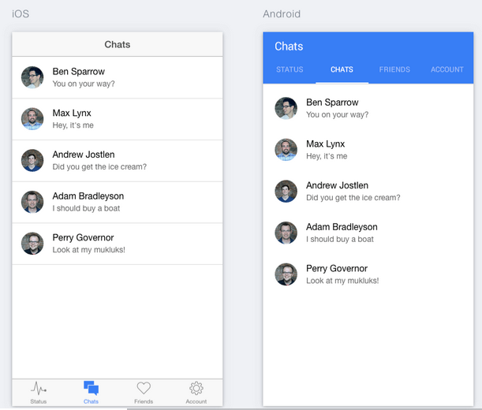
Layout se adapta conforme a plataforma.

Slide 10
Progressive Web Apps

Slide 11
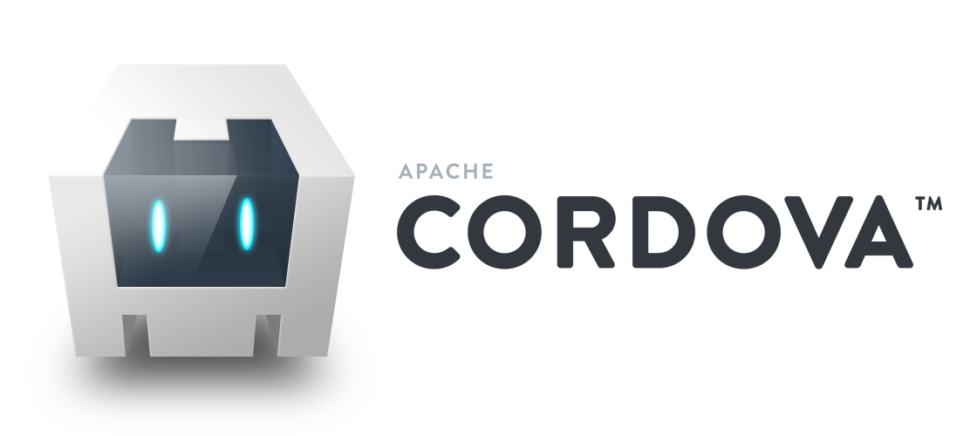


Foi criado pela Nitobi que foi comprada pela Adobe.
É um framework para desenvolvimento de apps mobile híbrido.
Forma um container (wrapper) para o app, permitindo o desenvolvimento do mesmo com JavaScript/HTML/CSS

Slide 12

React? Vue?

